Slide 1


작품설명 보고서
단풍자치국
201731037 윤정인
ASP.NET
2019.12.15

Slide 2

목차
01 환경
02 페이지
03 후기
메뉴 구성도
메인(HOME)
작품제작 후기
개발 환경
로그인 / 회원가입 / 마이페이지
DB 테이블
앨범
게시판
일정관리 / 마이메이플

Slide 3
메뉴 구성도
메인(Home.aspx)
세션
앨범
게시판
달력
DB 조회
로그인 (myLogin)
목록 (List)
목록 (Board_List)
할일기록 (CalendarEx)
마이메이플 (DBTest)
회원가입 (Register)
사진 조회 (Show)
게시글 조회 (Board_Read)
마이페이지 (Modify)
사진 업로드 (AddPhoto)
게시글 작성 (Write)
사진 수정 (Edit)
게시글 수정 (Board_Edit)
사진 삭제 (Delete)
게시글 답글 (Board_Reply)
게시글 삭제 (Board_Delete)

Slide 4








개발 환경
FRONT END
BACK END
Java Script
HTML5
CSS3
ASP.NET
MS SQL
Windows

Slide 5
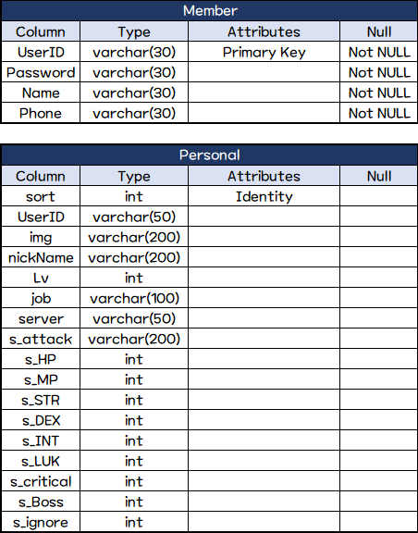
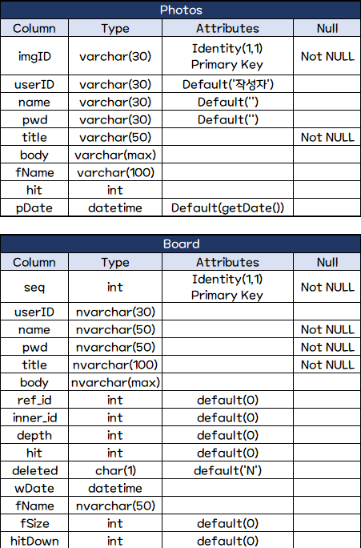
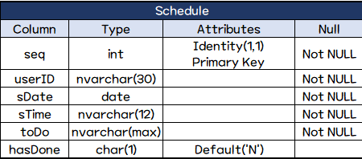
DB 테이블

Slide 6

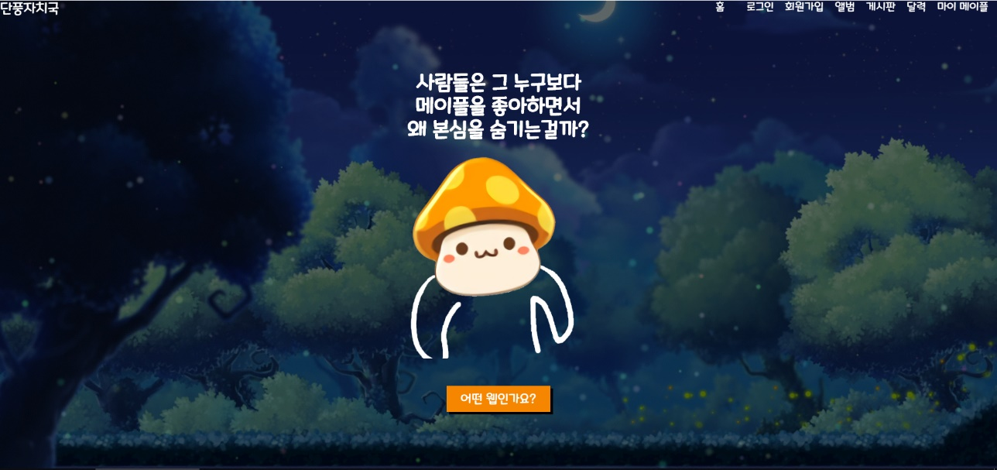
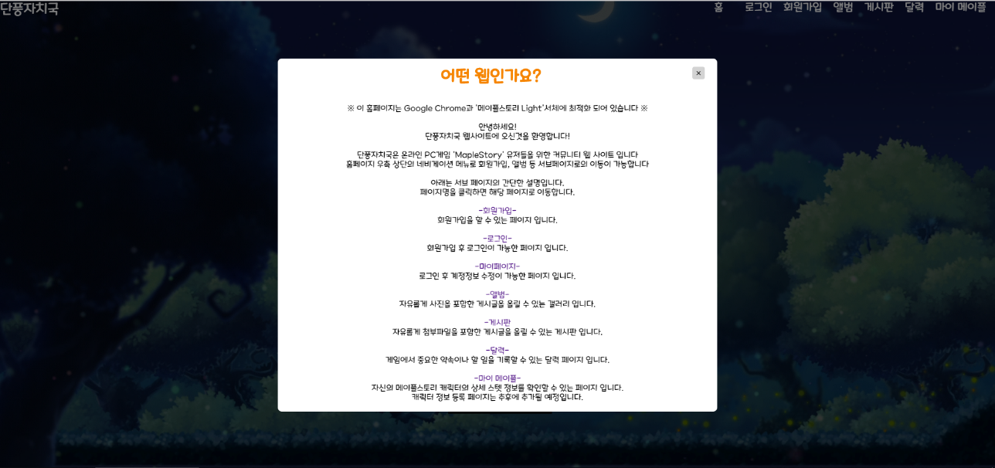
메인(Home.aspx)
메인 [Home.aspx]
서브페이지로 이동 가능
화면의 버튼 클릭 시 모달 팝업 출력
웹 페이지 설명과 서브페이지 이동 지원

Slide 7

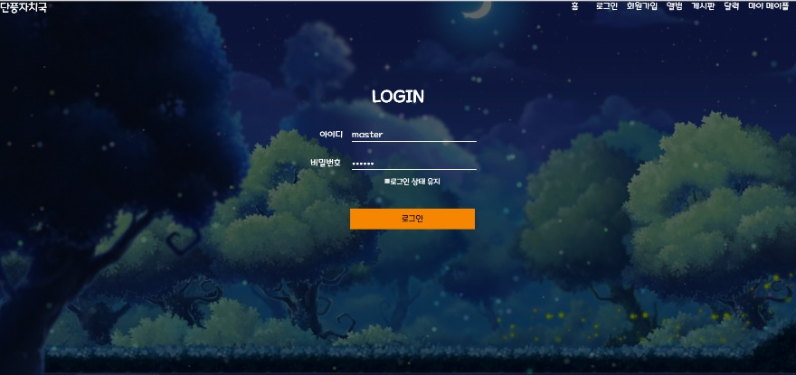
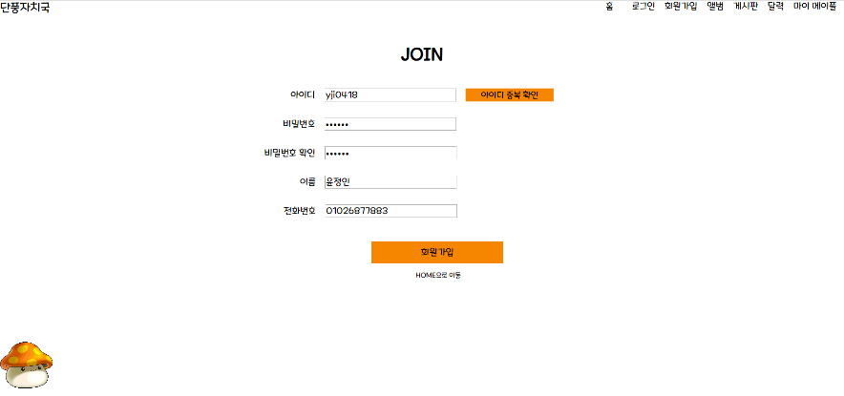
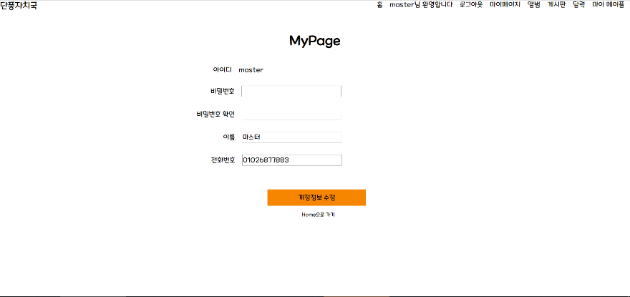
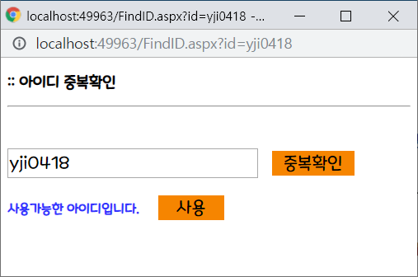
로그인 / 회원가입 / 마이 페이지
로그인 [myLogin.aspx]
마이페이지 [Modify.aspx]
로그인 기능 지원
로그인 완료 시 원래 페이지로 이동
계정정보 수정 기능 지원
정보 수정 완료 시 Home으로 이동
회원가입 [Register.aspx]
회원가입 기능 지원
ID중복 확인 기능
회원가입 완료 시 Home으로 이동

Slide 8

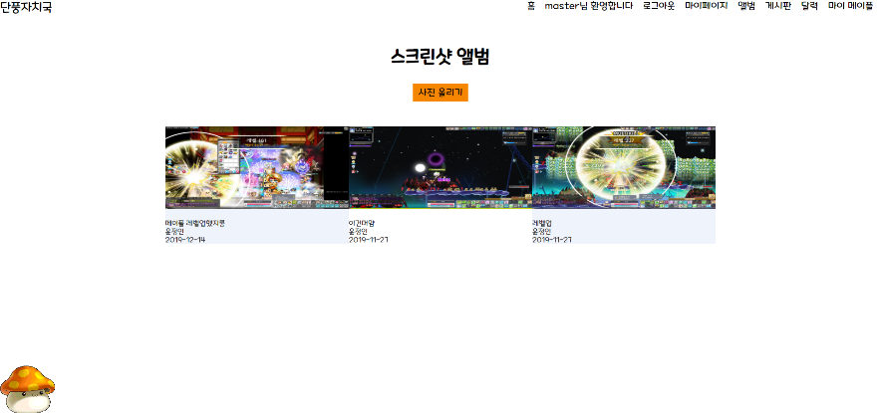
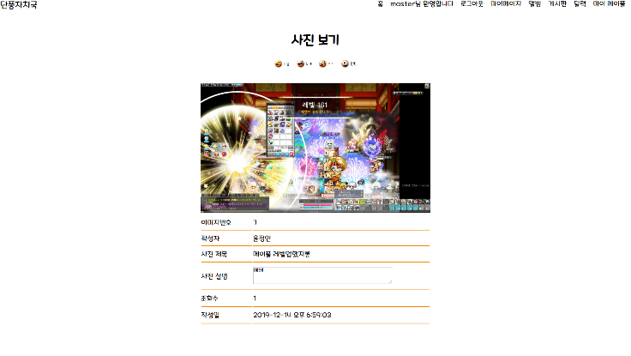
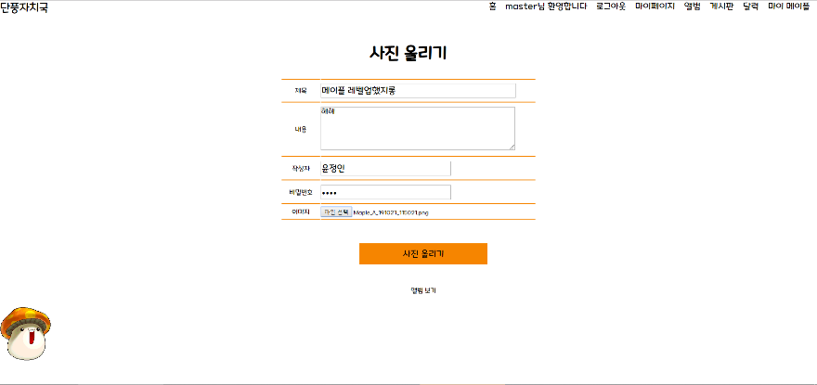
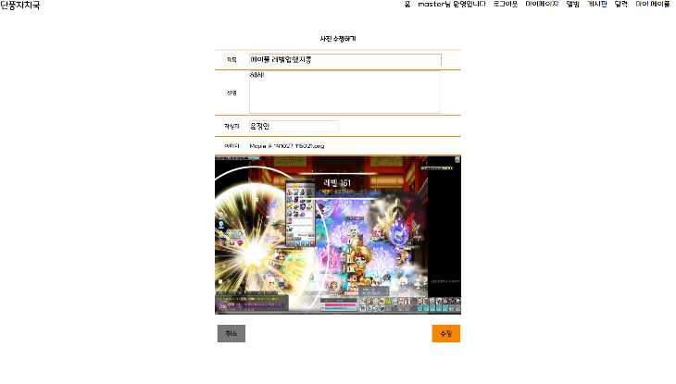
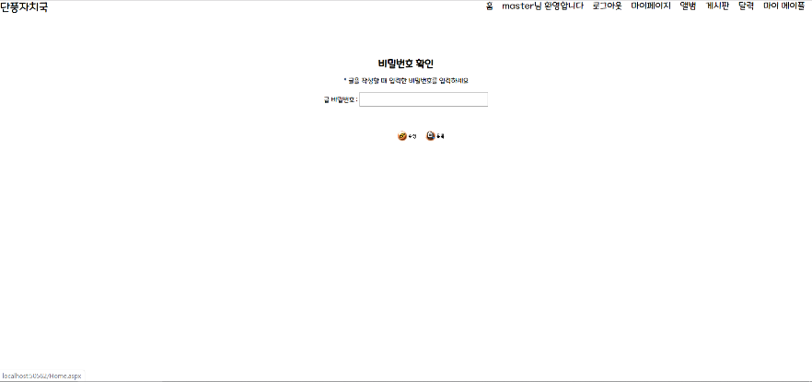
앨범
앨범 [List.aspx]
사진 보기 [Show.aspx]
사진 올리기 [AddPhoto.aspx]
앨범 게시글 목록 게시물 클릭 시 조회 페이지로 이동
앨범 게시물 조회
앨범 게시물 업로드
수정 [Edit.aspx]
비밀번호 확인 [CheckPassword.aspx]
앨범 게시물 수정
앨범 게시물 수정 및 삭제 시 비밀번호 확인

Slide 9

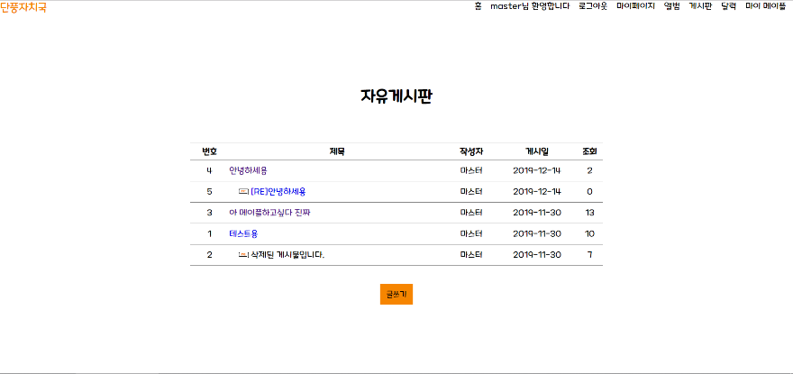
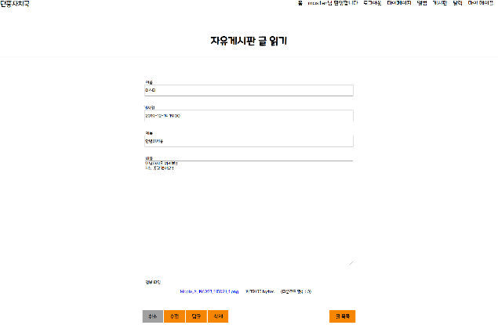
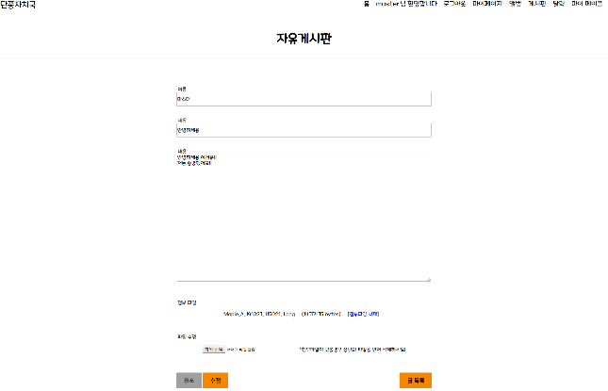
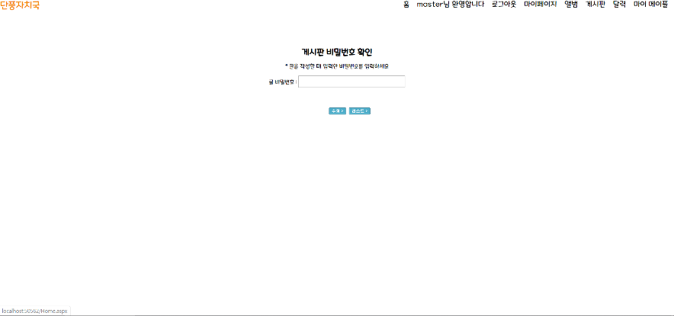
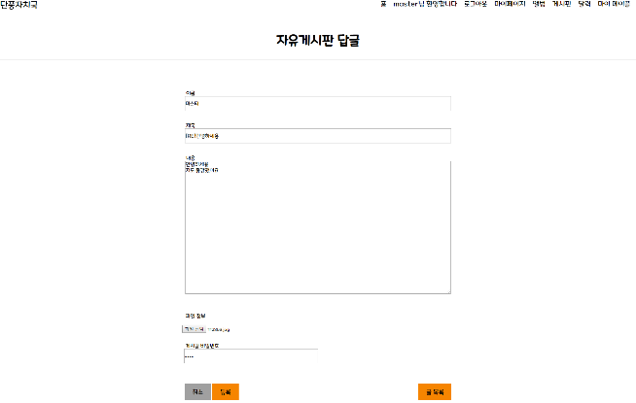
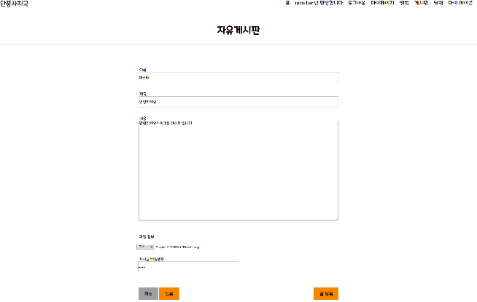
게시판
게시판 [Board_List.aspx]
글 읽기 [Board_Read.aspx]
글 수정 [Board_Edit.aspx]
자유 게시판 목록 게시물 클릭 시 조회 페이지로 이동
게시물 조회 로그인 한 사용자만 이용 가능
첨부 파일 다운로드 가능
게시글 수정 로그인 한 사용자만 이용 가능
비밀번호 확인 [Board_CheckPw.aspx]
답글 [Board_Reply.aspx]
쓰기 [Board_Write.aspx]
게시물 수정 및 삭제 시 비밀번호 확인
게시물 답글 등록 로그인 한 사용자만 이용 가능 파일 첨부 가능
게시물 등록 로그인 한 사용자만 이용 가능 파일 첨부 가능

Slide 10

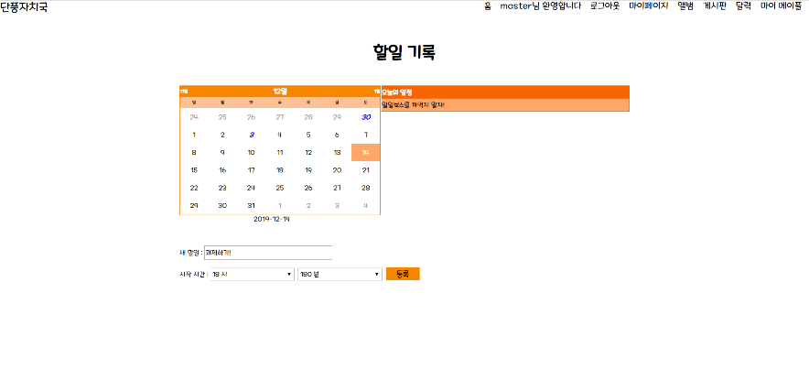
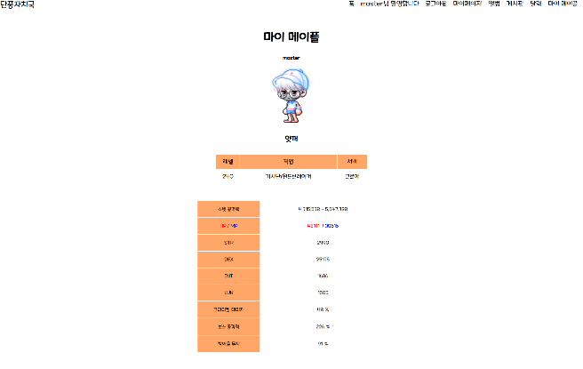
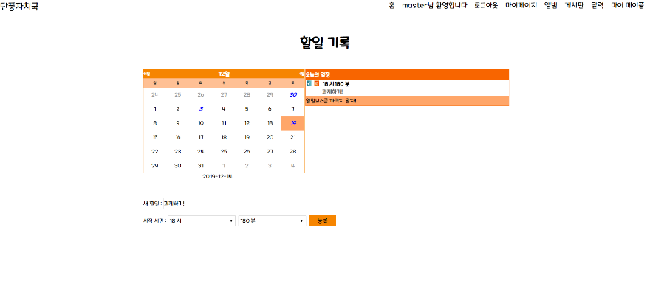
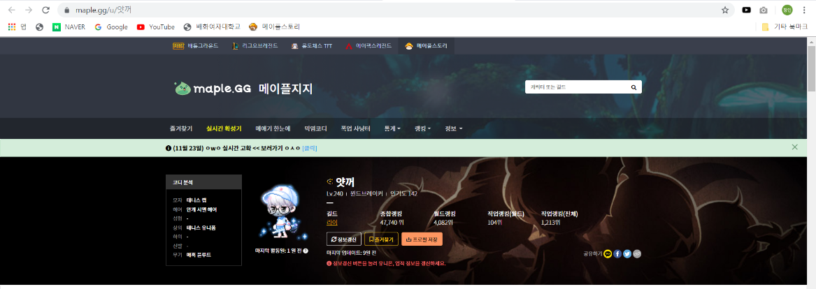
달력 / 마이 메이플
달력 [CalendarEx.aspx]
마이메이플 [DBtest.aspx]
일정 등록 기능 일정 완료 클릭 시 취소 선 일정 등록 시 폰트 변환 로그인 한 사용자만 이용 가능
메이플 캐릭터 조회 기능 캐릭터 이미지 클릭 시 maple.gg로 이동 Personal 테이블 이용 로그인 한 사용자만 이용 가능

Slide 11
THANK YOU

